Slide 1
POMOC W TRUDNOŚCIACH SZKOLNYCH

Slide 2
ROZPOZNAWANIE TRUDNOŚCI W NAUCE
Obserwacja dziecka: Pierwszym krokiem jest uważne obserwowanie zachowania dziecka i identyfikacja problemów takich jak:
Trudności z koncentracją,
Opóźnione tempo pracy,
Problemy z rozumieniem materiału,
Niskie wyniki w nauce, pomimo wysiłku.
Konsultacja z nauczycielami: Nauczyciele często pierwsi zauważają sygnały trudności. Współpraca z nimi może pomóc we wczesnej identyfikacji problemów.
Diagnoza specjalistyczna: W niektórych przypadkach potrzebna jest diagnoza specjalistów, np. pedagogów, psychologów, logopedów czy neurologopedów. Badania diagnostyczne pozwalają na wykrycie specyficznych trudności, takich jak dysleksja, dyskalkulia, ADHD czy autyzm.

Slide 3
JAK RODZICE MOGĄ POMÓC?
Wsparcie emocjonalne: Ważne jest, aby dziecko czuło, że ma wsparcie i zrozumienie w rodzinie.
Rozmowy o trudnościach bez krytyki,
Zachęcanie do prób, mimo niepowodzeń.
Tworzenie sprzyjających warunków do nauki:
Ciche miejsce do nauki, bez rozpraszaczy,
Ustalony plan dnia, który pomoże w organizacji czasu.

Slide 4
Zaangażowanie w życie szkolne: Regularny kontakt z nauczycielami, udział w zebraniach, bieżące monitorowanie wyników i postępów dziecka.
Korzystanie z pomocy specjalistów: W zależności od diagnozy dziecka, warto skonsultować się z terapeutami (np. psychologiem, pedagogiem) oraz uczestniczyć w zajęciach dodatkowych wspierających rozwój umiejętności dziecka.

Slide 5
STRATEGIE UŁATWIAJĄCE NAUKĘ
Rozbijanie zadań na mniejsze części: Ułatwia to przyswajanie materiału i organizację pracy. Małe cele są mniej przytłaczające.
Techniki wizualne: Mapy myśli, kolorowe notatki, schematy, rysunki pomagają uczniom przetwarzać informacje w bardziej zrozumiały sposób.

Slide 6
Różnorodne formy nauki:
- Nauka przez zabawę (gry edukacyjne),
- Nauka w ruchu (korzystanie z aktywności fizycznej do lepszego zapamiętywania),
- Korzystanie z materiałów multimedialnych (filmy, aplikacje edukacyjne).
Techniki pamięciowe:
- Stosowanie mnemotechnik, takich jak skojarzenia, rymy, akronimy.

Slide 7
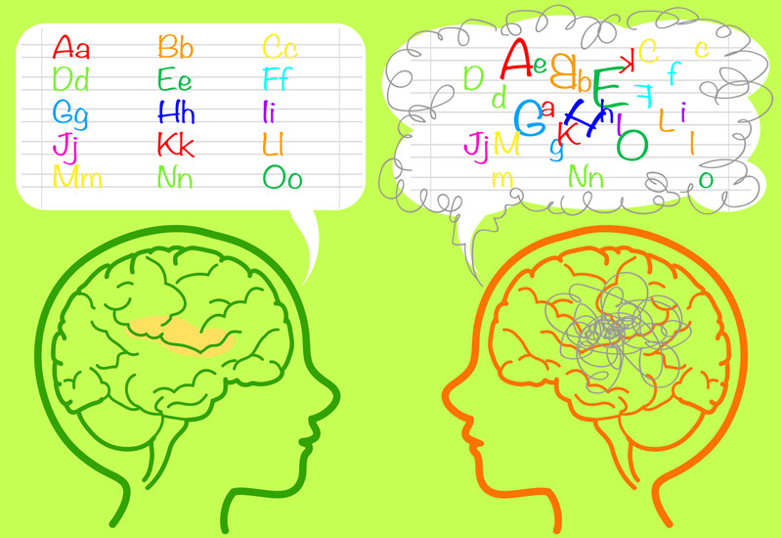
WSPIERANIE UCZNIÓW Z DYSLEKSJĄ
Dysleksja: Specyficzne trudności w czytaniu i pisaniu. Osoby z dysleksją mogą mieć problem z poprawnym zapamiętywaniem sekwencji liter i fonemów.
Wsparcie dla uczniów z dysleksją:
Używanie audioksiążek lub aplikacji do konwersji tekstu na mowę,
Wydłużony czas na wykonanie zadań,
Częste powtórki materiału,
Podkreślanie sylab lub fragmentów tekstu, by ułatwić ich rozpoznawanie.

Slide 8
WSPARCIE UCZNIÓW Z DYSKALKULIĄ
Dyskalkulia: Trudności w zrozumieniu matematyki, liczb, operacji arytmetycznych.
Strategie wspomagające:
Korzystanie z pomocy wizualnych, jak liczydła czy wykresy,
Stosowanie krokowych instrukcji w rozwiązywaniu zadań matematycznych,
Nauka przez praktykę – np. liczenie przedmiotów codziennego użytku.

Slide 9
WSPRACIE UCZNIÓW Z AUTYZMEM I ZESPOŁEM ASPERGERA
Autyzm i Asperger: Zaburzenia neurorozwojowe, które wpływają na komunikację, interakcje społeczne i zachowania.
Dostosowane strategie:
Tworzenie przewidywalnego planu dnia, który daje poczucie bezpieczeństwa,
Używanie wizualnych wskazówek, obrazów do wytłumaczenia pojęć,
Nacisk na rozwijanie umiejętności społecznych przez gry zespołowe i modelowanie zachowań,
Dostosowanie tempa nauki i metod pracy do indywidualnych potrzeb.

Slide 10
Kluczowe elementy wsparcia:
Wczesne rozpoznanie trudności,
Współpraca między rodzicami, nauczycielami i specjalistami,
Stosowanie odpowiednich strategii, które uwzględniają indywidualne potrzeby uczniów.
Cel wsparcia: Pomoc dzieciom w rozwijaniu potencjału mimo trudności oraz budowanie ich pewności siebie w procesie nauki.

